Slide 1

Alejandro Álvarez, Andrés Yunis, Manuel García, Dante Flores, Paulo Solís.

Slide 2
Para nosotros el trato al cliente es muy importante, es por ello que comprendemos la necesidades actuales y futuras de los clientes, para que con ello podamos no solo satisfacer sus expectativas, sino que también extenderlas.
- Ingenium Development

Slide 3

Colaborando con :

Slide 4
Yunis Creativos es una empresa encargada de hacer viajes de incentivos, los cuales son viajes de premiación a empleados con alto desempeño de otras compañías, principalmente aseguradoras, así como la planeación de eventos para empresas y corporativos.

Slide 5
Situación actual del problema
La empresa actualmente cuenta con una página web la cual no puede ser visualizada correctamente en dispositivos móviles.
Dos páginas diferentes una para organizar el sistema de la organización y todos los trámites empresariales y la otra hace la gestión de los eventos de las empresas y sus invitados.
Base de datos que genera un Excel
Cuentan con una mala renderización; largos períodos de carga

Slide 6
Nuestra propuesta:
Creación de un sistema donde pueda realizar todos los trámites empresariales y a la vez la gestión de los eventos de las empresas y sus invitados. Siendo más práctico poder gestionar la información.
Hemos definido 27 requisitos funcionales hasta el momento.

Slide 7
Requisitos funcionales
requisitos definidos hasta ahora:
Registrar evento.
Eliminar evento
Iniciar sesión.
Cerrar sesión
Registrar usuario.
Asignar roles a usuario.
Eliminar usuario.
Cargar (subir fotos) fotos del evento.
Consultar fotos del evento
Descargar fotos del evento.
11.Eliminar fotos del evento
12.Consultar página de bienvenida. 13.Consultar información de la empresa. 15.Revisar fechas 16. Linkear con calendarios y celulares del evento. 17. Conectarse a google maps para poner direcciones de eventos.

Slide 8
17. Notificar cambios al cliente. .
18. Consultar predicción meteorológica para el día del evento
19. Llamar a un teléfono desde la página.
20. Realizar encuestas.
21. Agregar invitados
22. Eliminar invitados
23. Registrar actividades del evento
24. Consultar actividades del evento
25. Modificar actividades del evento
26. Dar de baja actividades del evento
27. Gestionar diferentes eventos
28. Chatear con los clientes
29. Chatear con los organizadores
30. .Chatear con invitados

Slide 9
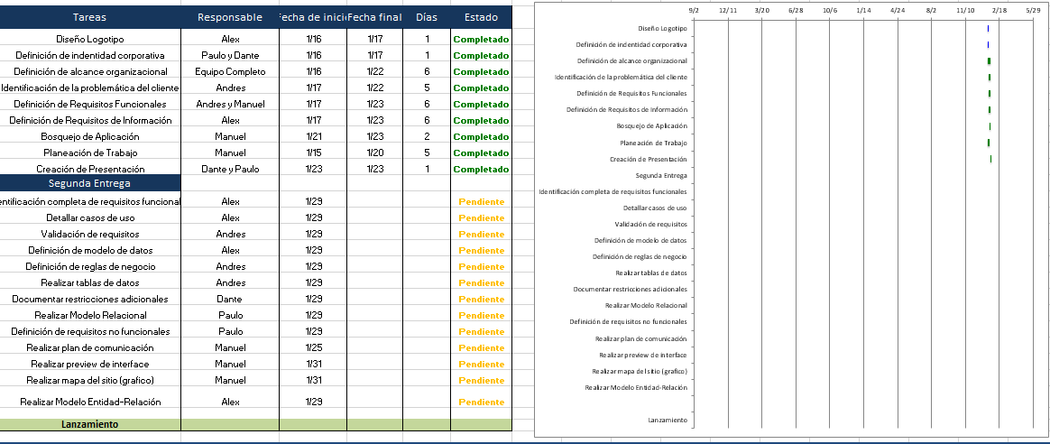
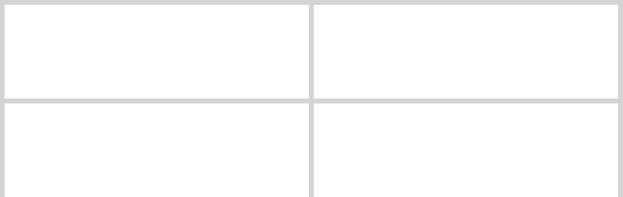

Slide 10
Aprendizaje
•Es cierto que estas últimas semanas hemos aprendido muchas cosas, hemos hecho de todo desde expandir nuestro conocimiento de HTML y CSS, conocer nuevas herramientas como git, javascript y la enorme ayuda que nos pueden dar durante este semestre hasta ver como es tratar con un socio formador o cliente.

